Slide 1
Διοικητική των επιχειρήσεων
Ελληνική Δημοκρατία
Τεχνολογικό Εκπαιδευτικό Ίδρυμα Ηπείρου
Ενότητα 11 : Σύγχρονες οργανωτικές δομές
Καραμάνης Κωνσταντίνος

Slide 2
Ανοιχτά Ακαδημαϊκά Μαθήματα στο ΤΕΙ Ηπείρου
Λογιστικής και χρηματοοικονομικής
Διοικητική των επιχειρήσεων
Ενότητα 11: Σύγχρονες οργανωτικές δομές
Καραμάνης Κωνσταντίνος
Επίκουρος Καθηγητής
Πρέβεζα, 2015

Slide 3
Άδειες Χρήσης
Το παρόν εκπαιδευτικό υλικό υπόκειται σε άδειες χρήσης Creative Commons.
Για εκπαιδευτικό υλικό, όπως εικόνες, που υπόκειται σε άλλου τύπου άδειας χρήσης, η άδεια χρήσης αναφέρεται ρητώς.

Slide 4
Χρηματοδότηση
Το έργο υλοποιείται στο πλαίσιο του Επιχειρησιακού Προγράμματος «Εκπαίδευση και Δια Βίου Μάθηση» και συγχρηματοδοτείται από την Ευρωπαϊκή Ένωση (Ευρωπαϊκό Κοινωνικό Ταμείο) και από εθνικούς πόρους.
Το έργο «Ανοικτά Ακαδημαϊκά Μαθήματα στο TEI Ηπείρου» έχει χρηματοδοτήσει μόνο τη αναδιαμόρφωση του εκπαιδευτικού υλικού.
Το παρόν εκπαιδευτικό υλικό έχει αναπτυχθεί στα πλαίσια του εκπαιδευτικού έργου του διδάσκοντα.

Slide 5
Σκοποί ενότητας
Ολοκληρώνοντας την ενότητα θα πρέπει να είστε σε θέση να :
Γνωρίζετε τις σύγχρονες(οριζόντιες δομές)
Αναλύετε πιθανές δομές χωρίς σύνορα και τα χαρακτηριστικά της
Παρουσιάζετε σχεδιασμούς οργανισμών

Slide 6
Περιεχόμενα ενότητας
Οµαδικές δοµές
Δοµές δικτύων
Δοµές χωρίς σύνορα
Οργανωτικός σχεδιασμός
Υποσυστήματα οργανισμού και σχεδιασμός

Slide 7
Χρήση Διατάξεων

Slide 8
Ενότητα 11: Σύγχρονες οργανωτικές δομές
Διοικητική των επιχειρήσεων

Slide 9
ΟΡΙΖΟΝΤΙΕΣ (ΣΥΓΧΡΟΝΕΣ) ΔΟΜΕΣ ΟΡΓΑΝΙΣΜΩΝ
Οµαδικές δοµές
Δοµές δικτύων
Δοµές χωρίς σύνορα

Slide 10
Οµαδικές δοµές
Χρησιµοποιούν τόσο µόνιµες όσο και προσωρινές οµάδες για να επιλύσουν προβλήµατα και να ολοκληρώσουν ειδικά projects.
Οι οµάδες είναι δια-λειτουργικές αποτελούµενες από µέλη διαφορετικών λειτουργικών τµηµάτων.
Οι οµάδες έργων συγκροτούνται για µια συγκεκριµένη αποστολή ή έργο και διαλύονται µόλις αυτό ολοκληρωθεί.

Slide 11
Σχήµα 1. Παράδειγµα µιας δοµής από δια- λειτουργικές οµάδες
Πηγή: Schermerhorn J.R., 2012

Slide 12
Πιθανά πλεονεκτήµατα των οµαδικών δοµών
Εξαλείφουν τις δυσκολίες στην επικοινωνία και τη λήψη αποφάσεων
Γκρεµίζουν τα εµπόδια µεταξύ των τµηµάτων, καθώς οι εργαζόµενοι του οργανισµού γνωρίζονται καλύτερα µεταξύ τους
Βελτιώνουν το ηθικό, καθώς αυξάνουν την αίσθηση συµµετοχής και τον ενθουσιασµό για εργασία
Βελτιώνουν την ποιότητα και την ταχύτητα της λήψης αποφάσεων, λόγω της εξειδίκευσης και της κοινής γνώσης σε συγκεκριµένα προβλήµατα

Slide 13
Πιθανά µειονεκτήµατα των οµαδικών δοµών
Συγκρούσεις όσον αφορά την αφοσίωση µεταξύ των µελών
Υπερβολικά χρονοβόρες συσκέψεις
Η αποδοτική χρήση του χρόνου εξαρτάται από την ποιότητα των διαπροσωπικών σχέσεων, τη δυναµική της οµάδας και τη διοίκησή της

Slide 14
Δοµές δικτύων
Χρησιµοποιούν τις τεχνολογίες πληροφοριών για να συνδεθούν µε δίκτυα εξωτερικών εργολάβων και προµηθευτών απαραίτητων υπηρεσιών.
Ο οργανισµός κατέχει µόνο τα πιο απαραίτητα ή θεµελιώδη συστατικά µέρη για τη λειτουργία του και χρησιµοποιεί στρατηγικές συµµαχίες ή εξωτερικές αναθέσεις για να παρέχει τα υπόλοιπα.

Slide 15
Δοµές δικτύων
Χρησιµοποιούν τις τεχνολογίες πληροφοριών για να συνδεθούν µε δίκτυα εξωτερικών εργολάβων και προµηθευτών απαραίτητων υπηρεσιών.
Ο οργανισµός κατέχει µόνο τα πιο απαραίτητα ή θεµελιώδη συστατικά µέρη για τη λειτουργία του και χρησιµοποιεί στρατηγικές συµµαχίες ή εξωτερικές αναθέσεις για να παρέχει τα υπόλοιπα.

Slide 16
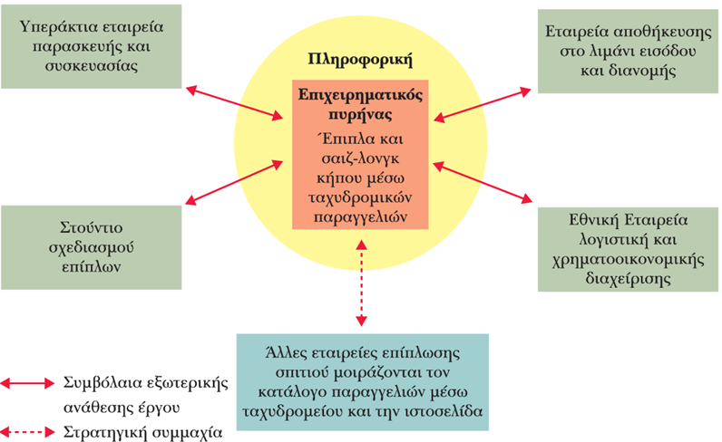
Σχήµα 2. Παράδειγµα δοµής δικτύου
Πηγή: Schermerhorn J.R., 2012

Slide 17
Πιθανά πλεονεκτήµατα των δικτυακών δοµών
Λειτουργία µε λιγότερους εργαζόµενους και λιγότερο πολύπλοκα εσωτερικά συστήµατα
Κατάρτιση συµβάσεων για εξειδικευµένες επιχειρηµατικές λειτουργίες
Μειωµένα γενικά έξοδα και αυξηµένη λειτουργική αποδοτικότητα
Δηµιουργία αξιόλογων θέσεων εργασίας συντονισµού του συστήµατος των σχέσεων

Slide 18
Πιθανά µειονεκτήµατα των δικτυακών δοµών
Προβλήµατα ελέγχου και συντονισµού λόγω της πολυπλοκότητας των δικτύων.
Απώλεια ελέγχου των δραστηριοτήτων που έχουν ανατεθεί εξωτερικά.
Απώλεια της αφοσίωσης των υπεργολάβων που δεν χρησιµοποιούνται συχνά.
Μια επιθετική εξωτερική ανάθεση µπορεί να αποβεί επικίνδυνη, ιδιαίτερα όταν αυτή αφορά κρίσιµες δραστηριότητες όπως π.χ. τα οικονοµικά, τη διοίκηση ανθρωπίνων πόρων κ.λπ.

Slide 19
Δοµές χωρίς σύνορα
Εξαλείφουν τα εσωτερικά και εξωτερικά εµπόδια τόσο ανάµεσα στα υποσυστήµατα του οργανισµού όσο και µε το εξωτερικό περιβάλλον αυτού.
Στο εσωτερικό περιβάλλον: η οµαδική εργασία και η επικοινωνία αντικαθιστούν τις επίσηµες γραµµές εξουσίας.
Στο εξωτερικό περιβάλλον: οι ανάγκες καλύπτονται από ένα µείγµα συµβολαίων εξωτερικής ανάθεσης, το οποίο µεταβάλλεται ανάλογα µε τις περιστάσεις.
Συνδυασµός των οµαδικών δοµών και των δοµών δικτύων, µε την προσθήκη της «προσωρινότητας».

Slide 20
Χαρακτηριστικά των δοµών χωρίς σύνορα
Ενθαρρύνουν τη δηµιουργικότητα, την ποιότητα, τη χρονική συνέπεια, την ευελιξία και την αποδοτικότητα.
Η ανταλλαγή γνώσεων αποτελεί τόσο στόχο όσο και απαραίτητο συστατικό στοιχείο.
Βασικές απαιτήσεις:
Απουσία ιεραρχίας
Εξουσιοδότηση των µελών της οµάδας
Χρήση τεχνολογίας
Αποδοχή παροδικότητας

Slide 21
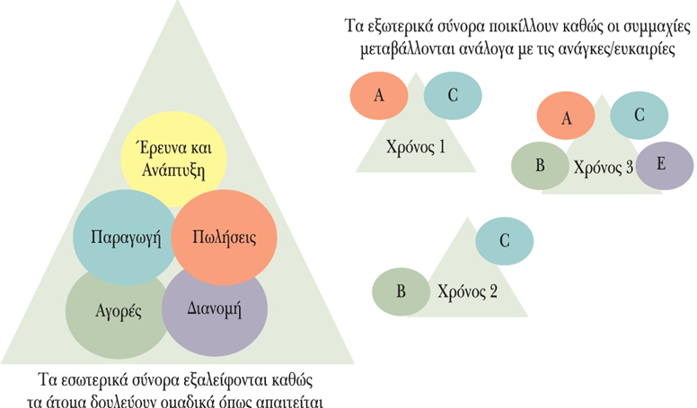
Σχήµα 3. Παράδειγµα µιας δοµής χωρίς σύνορα
Πηγή: Schermerhorn J.R., 2012

Slide 22
ΟΡΓΑΝΩΤΙΚΟΣ ΣΧΕΔΙΑΣΜΟΣ
Διαδικασία επιλογής και εφαρµογής δοµών για την εξυπηρέτηση της αποστολής και των στόχων του οργανισµού.
Δραστηριότητα επίλυσης προβληµάτων.
Στόχος το καλύτερο ταίριασµα µεταξύ των δοµών και της ιδιαίτερης κατάστασης του κάθε οργανισµού.

Slide 23
Μηχανιστικοί (Γραφειοκρατικοί) Σχεδιασµοί
Γραφειοκρατικός Οργανισµός: βασίζεται στη λογική, την τάξη και τη νόµιµη χρήση της επίσηµης εξουσίας.
Διακριτικά χαρακτηριστικά γραφειοκρατίας:
Ξεκάθαρος καταµερισµός εργασίας
Αυστηρή ιεραρχία εξουσίας
Επίσηµοι κανόνες και διαδικασίες
Προαγωγές βάσει ικανότητας

Slide 24
Οργανικοί (Προσαρµοστικοί) Σχεδιασµοί
Προσαρµοστικός Οργανισµός: λειτουργεί µε το ελάχιστο των γραφειοκρατικών χαρακτηριστικών
Ενθαρρύνει την εξουσιοδότηση των εργαζοµένων και την οµαδική εργασία.
Μεγάλο µέρος της εργασίας γίνεται µέσω των ανεπίσηµων δοµών και της δικτύωσης

Slide 25
Μηχανιστικοί Vs Οργανικοί σχεδιασµοί
Μηχανιστικοί σχεδιασµοί:
Οργανικοί σχεδιασµοί:
•Προβλέψιµοι στόχοι
•Κεντρική εξουσία
•Πολλοί κανόνες και διαδικασίες
•Στενό εύρος ελέγχου
•Εξειδικευµένα καθήκοντα
•Λίγες οµάδες και δυνάµεις εργασίας
•Επίσηµα και ανεπίσηµα
µέσα συντονισµού
•Προσαρµόσιµοι στόχοι
•Αποκεντρωµένη εξουσία
•Λίγοι κανόνες και διαδικασίες
•Μεγάλο εύρος ελέγχου
•Κοινά καθήκοντα
•Πολλές οµάδες και δυνάµεις εργασίας
•Ανεπίσηµα και προσωπικά µέσα συντονισµού

Slide 26
Μηχανιστικοί Vs Οργανικοί σχεδιασµοί: Συµπέρασµα
Ένας µηχανιστικός σχεδιασµός αποδίδει σε σταθερό περιβάλλον.
Ένας οργανικός σχεδιασµός αποδίδει σε ένα γρήγορα µεταβαλλόµενο και αβέβαιο περιβάλλον.

Slide 27
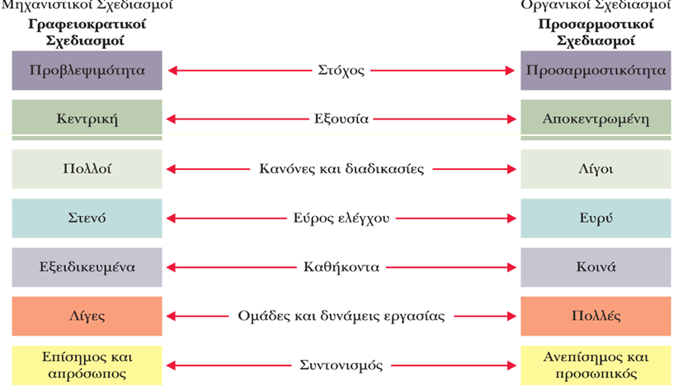
Σχήµα 4. Εναλλακτικές οργανωτικού σχεδιασµού:από τους γραφειοκρατικούς στους προσαρµοστικούς οργανισµούς
Πηγή: Schermerhorn J.R., 2012

Slide 28
Σχεδιασµός και Υποσυστήµατα
Η δηµιουργία υποσυστηµάτων συµβάλει ουσιαστικά ώστε να εξυπηρετηθούν µε το καλύτερο δυνατό τρόπο τα συνολικά συµφέροντα του οργανισµού
Υποσύστηµα:
Τµήµα ή µονάδα εργασίας που έχει επικεφαλής ένα manager.
Λειτουργεί ως µικρότερο μέρος του ευρύτερου οργανισµού.

Slide 29
Διαφοροποίηση και Ενοποίηση των Υποσυστηµάτων
Διαφοροποίηση: ο βαθµός διαφορετικότητας που υπάρχει µεταξύ των εσωτερικών συστατικών ενός οργανισµού.
Ενοποίηση: το επίπεδο συντονισµού που επιτυγχάνεται µεταξύ των εσωτερικών συστατικών στοιχείων ενός οργανισµού.

Slide 30
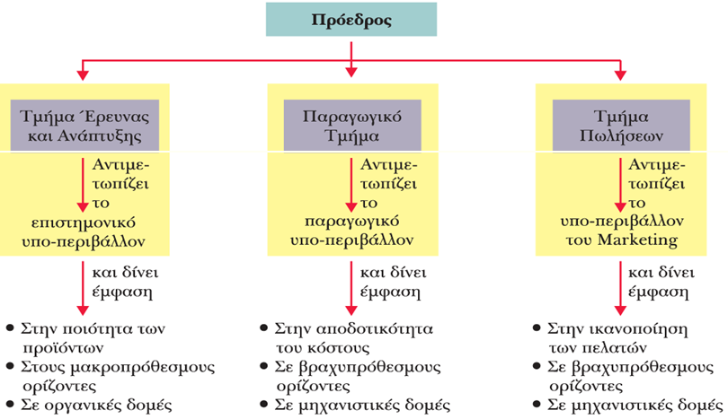
Σχήµα 5. Παράδειγµα διαφοροποίησης και ενοποίησης υποσυστηµάτων ανάµεσα στα τµήµατα έρευνας και ανάπτυξης, παραγωγής και πωλήσεων
Πηγή: Schermerhorn J.R., 2012

Slide 31
Βιβλιογραφία
Εισαγωγή στο Management (2012), Schermerhorn J.R.
Διοίκηση Επιχειρήσεων (2012), Robbins S., Decento D. και Coulter M.

Slide 32
Σημείωμα Αναφοράς
Copyright Τεχνολογικό Ίδρυμα Ηπείρου. Καραμάνης Κωνσταντίνος
Διοικητική των επιχειρήσεων
Έκδοση: 1.0 Πρέβεζα,2015.
Καραμάνης, Κ. (2015). Διοικητική των επιχειρήσεων. ΤΕΙ Ηπείρου
Διαθέσιμο από τη δικτυακή διεύθυνση:
http://eclass.teiep.gr/OpenClass/courses/ACC141/
Διοικητική των επιχειρήσεων, Ενότητα 11 ΤΜΗΜΑ ΛΟΓΙΣΤΙΚΗΣ ΚΑΙ ΧΡΗΜΑΤΟΙΚΟΝΟΜΙΚΗΣ , ΤΕΙ ΗΠΕΙΡΟΥ - Ανοιχτά Ακαδημαϊκά Μαθήματα στο ΤΕΙ Ηπείρου

Slide 33
Σημείωμα Αδειοδότησης
Το παρόν υλικό διατίθεται με τους όρους της άδειας χρήσης Creative Commons Αναφορά Δημιουργού-Μη Εμπορική Χρήση-Όχι Παράγωγα Έργα 4.0 Διεθνές [1] ή μεταγενέστερη. Εξαιρούνται τα αυτοτελή έργα τρίτων π.χ. φωτογραφίες, Διαγράμματα κ.λ.π., τα οποία εμπεριέχονται σε αυτό και τα οποία αναφέρονται μαζί με τους όρους χρήσης τους στο «Σημείωμα Χρήσης Έργων Τρίτων».
Ο δικαιούχος μπορεί να παρέχει στον αδειοδόχο ξεχωριστή άδεια να χρησιμοποιεί το έργο για εμπορική χρήση, εφόσον αυτό του ζητηθεί.
[1]
http://creativecommons.org/licenses/by-nc-nd/4.0/deed.el

Slide 34
Τέλος Ενότητας
Επεξεργασία: Δαπόντας Δημήτριος
Πρέβεζα,2015

Slide 35
Σημειώματα
Διοικητική των επιχειρήσεων, Ενότητα 11 ΤΜΗΜΑ ΛΟΓΙΣΤΙΚΗΣ ΚΑΙ ΧΡΗΜΑΤΟΙΚΟΝΟΜΙΚΗΣ , ΤΕΙ ΗΠΕΙΡΟΥ - Ανοιχτά Ακαδημαϊκά Μαθήματα στο ΤΕΙ Ηπείρου

Slide 36
Διατήρηση Σημειωμάτων
Οποιαδήποτε αναπαραγωγή ή διασκευή του υλικού θα πρέπει να συμπεριλαμβάνει:
το Σημείωμα Αναφοράς
το Σημείωμα Αδειοδότησης
τη Δήλωση Διατήρησης Σημειωμάτων
το Σημείωμα Χρήσης Έργων Τρίτων (εφόσον υπάρχει)
μαζί με τους συνοδευόμενους υπερσυνδέσμους.
Διοικητική των επιχειρήσεων, Ενότητα 11 ΤΜΗΜΑ ΛΟΓΙΣΤΙΚΗΣ ΚΑΙ ΧΡΗΜΑΤΟΙΚΟΝΟΜΙΚΗΣ , ΤΕΙ ΗΠΕΙΡΟΥ - Ανοιχτά Ακαδημαϊκά Μαθήματα στο ΤΕΙ Ηπείρου

Slide 37
Τέλος Ενότητας

